Slide 1

התאמת מערכת לשימוש בינלאומי
GILT

Slide 2

localization -
לוקליזציה הינה תהליך התאמה של מוצר או שירות לסטנדרטים של קהל יעד באזור נתון השונה מזה שבשבילו הוא יוצר או פותח במקורו.
מרכיב מובהק של לוקליזציה הוא התאמה לשפה שונה מזו שמשמשת במוצר המקורי, כגון תרגום מדריך למשתמש משפת היצרן לשפת ארץ היעד. מרכיבים נוספים הם התאמה למיקום גיאוגרפי, לרגולציה מקומית או למנהגים מקומיים. לוקליזציה של מזון המיוצא לישראל, למשל, תכלול יצירת גרסה כשרה שלו.
לוקליזציה נעשית על ידי היצרן לשם קידום השיווק של מוצריו, ולעיתים היא נדרשת בחוקים להגנת הצרכן.
Notes:
דוגמאות נוספות:
שינוי תמונה של דוב קוטב במסמך לגמל באזור המזרח התיכון.
שימוש נאות בתמונות, סמלים, אימוג'י: למשל ביפן, הסימן V מסמל טעות.
יחידות מידה, פורמט תאריכים.

Slide 3


Internationalization (בינאום)-
בינאום מתייחס לתהליך ההכנה הדרוש על מנת להבטיח שיהיה ניתן להתאים את המוצר או השירות בקלות יחסית לאזור או קהל יעד משתנים. התוצאה בסופו של התהליך היא לוקליזציה מהירה יותר שאינה מצריכה שינויים בקוד המקור.
מרכיב עיקרי בתהליך הבינאום הינו טקסט: תמיכה בקידוד תווים שונים (Unicode), טקסט משמאל/ימין, עיצוב כפתורים ואלמנטים גרפיים שונים כך שיתאימו להרחבת הטקסט בתרגום ועוד.
Globalization -
גלובליזציה היא כל פעילות אשר נועדה לקרב בין אנשים, חברות או תרבויות שונות. בעסקים, המושג מתייחס לצעדים הננקטים ע"י חברה כדי להתקרב אל קהל לקוחותיה מסביב לעולם, החל מתהליך העיצוב ועד לשיווק. למשל: איביי ואמזון המאפשרות לקנות מוצרים מעסקים בכל רחבי העולם לכל מקום בעולם.
Notes:
בעוד לוקליזציה מתייחסת לתהליך ההתאמה לאזור/קהל יעד מסוים, בינאום הוא ההכנה לכך.
בינאום: דוגמה- תרגום אנגלית לצרפתית מאריך את המילים.
גלובליזציה: דוגמאות נוספות: מקדונלדס, נטפליקס, נייקי- משתמשת בספורטאים מפורסמים ממדינות שונות ומענפים שונים.

Slide 4
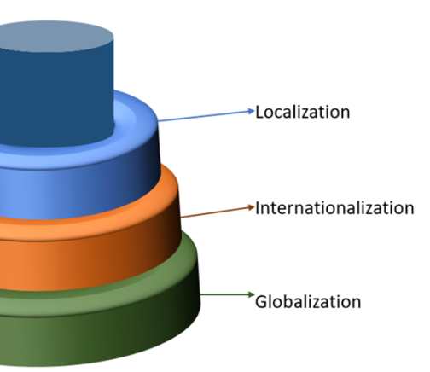
שלושת השלבים הנ"ל יעזרו לחברה להשיג אחיזה ברחבי העולם
בתחתית נמצאת הגלובליזציה- המדיניות והנהלים שארגון או חברה מאמצים לעצמם כך שיוכלו להתחיל לפעול בקנה מידה גלובלי ולהתרחב לשאר העולם.
מעליו, נמצא הבינאום- התאמת כל חלקי המערכת לביצוע מעבר קל ומהיר בין קהלי יעד שונים בעולם ללא צורך בתכנון מחדש.
לבסוף, לוקליזציה- התאמה של מוצר או שירות מסוים לשוק מסוים בצורה הטובה ביותר.
גלובליזציה נכונה מצריכה בינאום ולוקליזציה ברמה גבוהה.

Slide 5
ההבדלים -
לוקליזציה
תהליך בו מתאימים מוצר לשווקים שונים, לשפות שונות או להקשר תרבותי אחר
מהלך של שינוי תצורה והתאמה
מושפע לרוב מהצורך ליצור גרסה נאמנה למוצר שניתן ליהנות ממנה באופן מלא
בינאום
תהליך בו מעצבים מוצרים, שירותים, ופעילויות פנימיות בכדי להתאים להרחבה לשווקים בינלאומיים.
מהלך של שיפור/פיתוח.
מושפע לרוב מבדיקות תרבותיות והעדפות, מסורת וכו'
גלובליזציה
תהליך בו החברה מביאה את המוצרים הקיימים שלה לשאר העולם.
מהלך כלכלי.
מושפע לרוב משינויי תשתיות, תקשורת או שינויים לוגיסטיים.

Slide 6


אילו שינויים והתאמות נוספים רצוי לבצע כחלק מתהליך התאמת מערכת לשימוש בינלאומי ?
לוגו
שפה
תאריך (פורמט שונה)
אזור זמן
מטבע
מספרי טלפון
כתובות
ממשק משתמש/גרפי
התאמות תרבותיות
התאמות לרגולציה מקומית

Slide 7
מה הקשר למדדי דרישות רמת שירות SLR ?
SLR (Service Layer Requirements):
הצהרת דרישות וציפיות הלקוח מול מספק השירות. תיעוד דרישות אלו יעשה במסמך אשר יהווה את הבסיס להסכם מול הלקוח.
דיברנו על תהליכי התאמה של ארגון ושירותיו להתרחבות ברחבי העולם.
על כן, נרצה לבצע התרחבות זו בעוד אנו ממשיכים לעמוד בדרישותיו של הלקוח ובסטנדרט שהצבנו:
פונקציונליות עובדת ללא תלות במיקום.
קיבולת מתאימה לכמות לקוחות גדולה יותר.
התאמת דרישות עומס (מספר ופריסת שרתים, מספר משתמשים במקביל)
מדדים חדשים לעמידה ביעדים.
לחילופין, הלקוח יבקש מראש כי נעמוד ביעדים שיתאימו לשימוש בינלאומי, במדינות וקהלי יעד שונים.

Slide 8
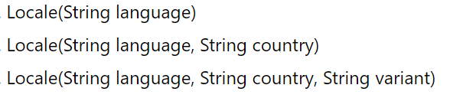

איך ההתאמות האלה נתמכות ? הבא/י דוגמא בסביבה/ שפת תכנות לבחירתך.
בשפות תכנות שונות יש ספריות מיוחדות שתומכות בהתאמות הנדרשות.
ב- Java ישנה מחלקה בשם Locale המאפשרת להבחין במהירות בין אזורים שונים ולהתאים את התוכן שלנו בהתאם: מספר, מטבע, תאריך וכו'.
בעזרתה אפליקציה יכולה לטפל במספר רב של אזורים בו זמנית מבלי צורך לקמפל מחדש.
המחלקה לרוב מיוצגת ע"י שפה, מדינה וראשי תיבות:
de (German), it_CH (Italian, Switzerland), en_US_UNIX…
למחלקה שלושה בנאים -
Notes:
מתודות נפוצות של Locale:
getDisplayCountry – מחזיר את שם המדינה של אובייקט ה- Locale הנוכחי.
getDisplayLanguage

Slide 9
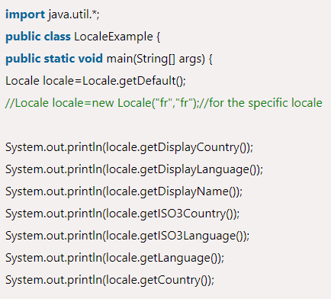
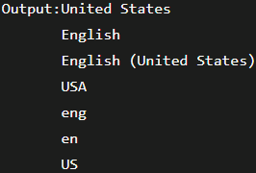
איך ההתאמות האלה נתמכות ? הבא/י דוגמא בסביבה/ שפת תכנות לבחירתך.

Slide 10
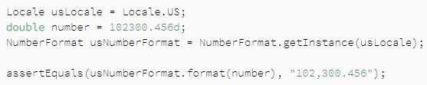
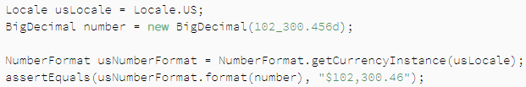
איך ההתאמות האלה נתמכות ? הבא/י דוגמא בסביבה/ שפת תכנות לבחירתך.
דוגמה להמרת מספר/מטבע:
ישנן שתי מתודות שימושיות:
NumberFormat.getInstance(Locale locale)
NumberFormat.getCurrencyInstance(Locale locale)
ניתן בקלות לקבל ע"י אובייקט Locale פורמט מתאים ולהמיר משתנה קיים:

